Slide 1

Analýza rizika země
FIU/MFM
Ing. Jana Šimáková, Ph.D.
Katedra financí a účetnictví

Slide 2
Riziko země
Riziko země představuje pro MNC potenciálně nepříznivý dopad prostředí země, ve které jsou realizovány ekonomické aktivity, na její cash flow a tedy i hodnotu celé společnosti.
Rizika země dělíme na
  rizika politická
  rizika ekonomická či finanční.
Analýza rizika země může být použita k monitorování zemí, ve kterých MNC již má umístěné své ekonomické aktivity, nebo ve kterých uvažuje o rozšiřování své působnosti.
FIU/MFM Analýza rizika země

Slide 3
Využití analýzy rizika země
Využití pro předvídání krizí
  Pokud se úroveň rizika země začne zvyšovat, pro MNC to může být impulzem pro zdejší ukončení aktivit.
Využití k revizi svých investičních nebo finančních rozhodnutí s ohledem na nedávné události.
  Tato rizika vyplývají z nejistoty politického a makroekonomického vývoje jednotlivých zemí, ale mohou být také důsledkem administrativních opatření, přírodních katastrof, bojkotu zboží, embarga apod.
  Každá z těchto událostí by mohla ovlivnit potenciální peněžní toky MNC a tím ovlivnit hodnotu MNC.
FIU/MFM Analýza rizika země

Slide 4
Politické riziko země
Politická rizika země mohou vést k nečekané nutnosti omezení nebo i přerušení hospodářských vztahů s danou oblastí a k následným škodám
  na zboží či na nezaplacených pohledávkách, ztráty nákladů vynaložených na zpracování trhu, odnětí možnosti disponovat majetkem apod.
Toto riziko vystupuje intenzivně v hospodářských vztazích zejména se zeměmi s politickou nestabilitou.
FIU/MFM Analýza rizika země

Slide 5
Formy politického rizika
postoj spotřebitelů v hostitelské zemi
opatření hostitelské vlády
blokování převodů finančních prostředků
měnová konvertibilita
neefektivní byrokracie
korupce
válka, vnitřní nepokoje a teroristické útoky
vyvlastnění
FIU/MFM Analýza rizika země

Slide 6
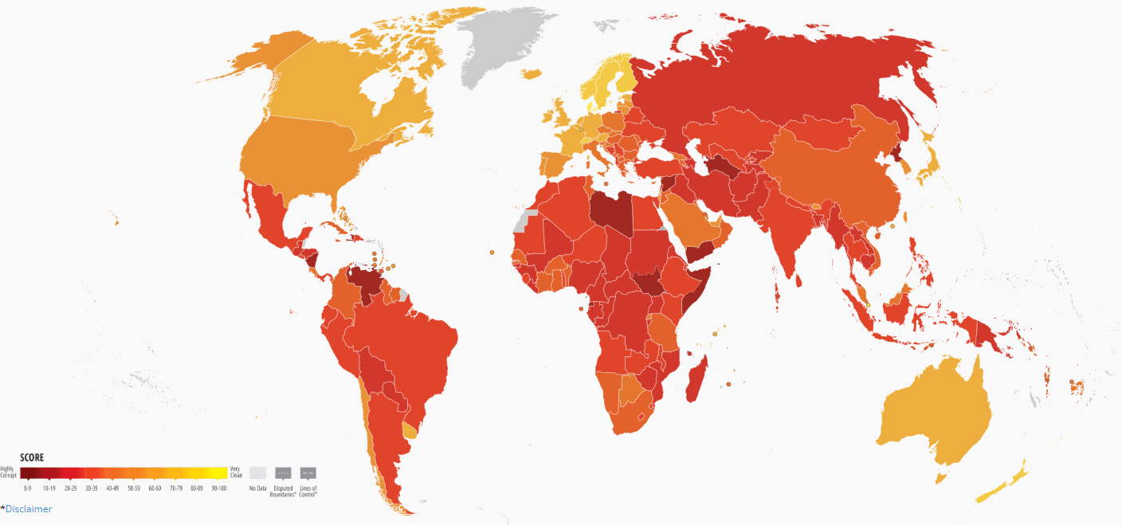
Corruption Perceptions Index za rok 2023
FIU/MFM Analýza rizika země
Zdroj: https://www.transparency.org/en/cpi/2023

Slide 7
Ekonomické a finanční riziko země
Skupina ekonomických a finančních rizik zahrnuje rizika ekonomiky, finančního systému nebo obchodních partnerů v hostitelské zemi. Z makroekonomického prostředí jsou to především:
  současný a potenciální stav ekonomiky země,
  úrokové sazby,
  inflace,
  devizové kurzy.
FIU/MFM Analýza rizika země

Slide 8
Měření rizika země
Makroekonomický odhad rizika země představuje celkové posouzení rizika země a zahrnuje posouzení všech proměnných, které ovlivňují riziko země, s výjimkou těch, které jsou jedinečné pro konkrétní firmu nebo průmysl.
  Tento typ posouzení je vhodný v tom smyslu, že zůstává stejný pro danou zemi, bez ohledu na firmu nebo průmysl, který se týká.
Mikroekonomický odhad rizika země zahrnuje posouzení země z pohledu konkrétního typu podnikání MNC. Konkrétní forma rizika země může ovlivnit MNC různými způsoby, a proto je zapotřebí mikroposouzení rizika země.
FIU/MFM Analýza rizika země

Slide 9
Informace pro analýzu rizika země
statistické podklady
zprávy mezinárodních organizací
informace ze zastupitelských úřadů
informace ze specializovaných informačních agentur apod.
informace od podniků angažovaných v mezinárodních ekonomických aktivitách
informace od bank, pojišťoven a dalších subjektů poskytujících financování a pojišťování rizik
FIU/MFM Analýza rizika země

Slide 10
Rating země
Globalizace a potřeba analýz rizikovosti země vedly také k rozvoji informačních služeb a specializovaných institucí, které poskytují ratingové služby.
  Ratingové agentury pravidelně analyzují faktory ovlivňující politickou a ekonomickou situaci zemí i některých jejich podnikatelských i nepodnikatelských subjektů a hodnotí jejich bonitu.
Nejvýznamnějš ratingové agentury jsou:
  Moody's (www.moodys.com)
  Standard & Poor's (www.standardandpoors.com)
  Fitch (www.fitchratings.com).
FIU/MFM Analýza rizika země

Slide 11
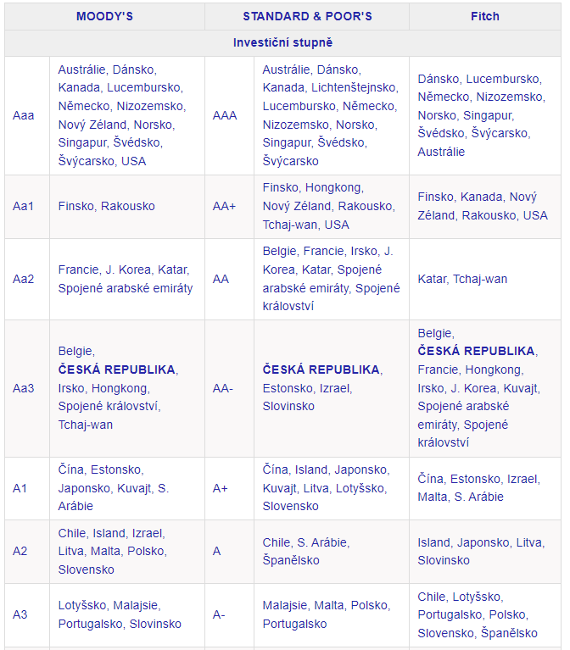
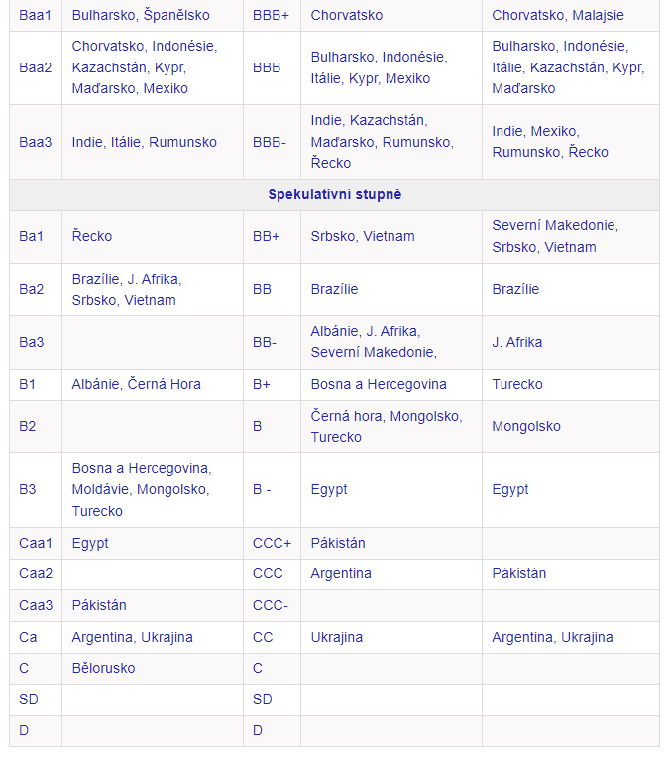
Ratingové hodnocení jednotlivých zemí Stav k 2/5/2024
FIU/MFM Analýza rizika země

Slide 12
Klasifikace zemí dle OECD
Klasifikace zemí podle míry teritoriálního rizika se provádí periodicky několikrát ročně na základě výsledků ekonometrického modelu OECD zpracovávajícího nejaktuálnější makroekonomické údaje o finanční a ekonomické situaci klasifikované země a údaje o platební zkušenosti vývozních úvěrových pojišťoven zemí účastníků Konsensu OECD.
  Vedle indikátorů rizikovosti vyhodnocených modelem se zvažují i faktory politických a dalších rizik, které nelze jednoduše kvantifikovat a nemohou být zahrnuty do vstupních parametrů modelu OECD.
  Země jsou klasifikovány, tj. zařazovány, do 8 rizikových kategorií 0 až 7, kde 7. kategorii představují země s nejvyšší úrovní teritoriálního rizika a 1. kategorii země s minimální úrovní rizika. Do zvláštní kategorie 0 (nula) patří země s vyspělými finančními trhy, u kterých by minimální pojistné sazby státem podporovaných pojišťoven neměly být nižší než tržní sazby komerčních (státem nepodporovaných) finančních institucí.
FIU/MFM Analýza rizika země

Slide 13
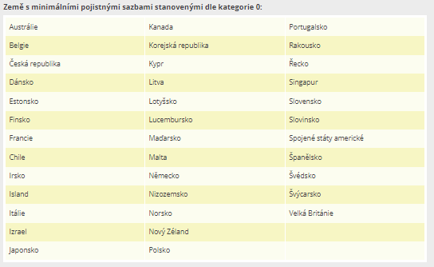
Země s minimálními pojistnými sazbami (stanovenými dle kategorie 0 k 2/5/2024):
FIU/MFM Analýza rizika země
Další země a jejich kategorie lze najít na: https://www.egap.cz/cs/klasifikace-zemi

Slide 14
Riziko země z hlediska rozvinutosti
Riziko lze v určité míře odvodit i na základě rozvinutosti ekonomiky.
  Čím rozvinutější je ekonomika, tím je riziko země nižší.
Rozdělení zemí:
  Rozvinuté země (Developed countries)
  Rozvíjející se země (Emerging countries),
  Tranzitivní země (Transition countries),
  Rozvojové země

Slide 15
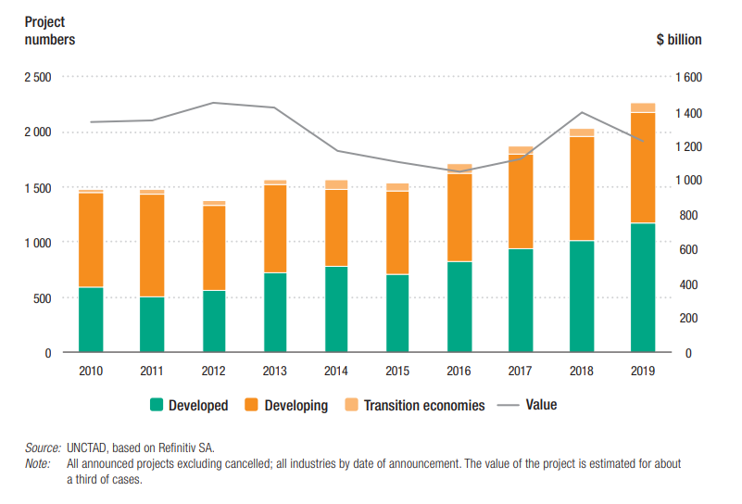
Projektové financování dle rozvinutosti ekonomik
FIU/MFM Analýza rizika země

Slide 16
Měření rizika země v MNC
checklist přístup,
metoda Delphi,
kvantitativní analýza,
kontrolní návštěvy,
kombinace metod.
FIU/MFM Analýza rizika země

Slide 17
Checklist přístup
Checklist přístup zahrnuje posouzení všech politických a finančních faktorů (makroekonomických i mikroekonomických), které přispívají k posouzení rizika země ze strany MNC.
K seznamu různých finančních a politických faktorů jsou přiřazovány ratingy a tyto ratingy jsou pak konsolidovány tak, aby bylo možné získat celkové hodnocení rizika země.
Některé faktory (například růst reálného HDP) lze měřit z dostupných statistických údajů, zatímco jiné (např. pravděpodobnost války) bývají někdy měřeny subjektivně.
Všechny faktory jsou kvantifikovány a jsou jim přiřazeny váhy vzhledem k důležitosti a míře ovlivnění celkového rizika. Faktory, u nichž se předpokládá, že mají větší vliv na riziko země, by měly mít přiděleny větší váhy.
FIU/MFM Analýza rizika země

Slide 18
Metoda Delphi
Metoda Delphi využívá subjektivní názory členů expertní skupiny (obvykle 8-12 členné), s cílem získání celkového konsensu názorů, a tedy stanovení odborného odhadu.
Metoda Delphi je četně využívána při kvalitativní analýze rizik, ale také řízení projektů a celé řadě dalších oblastí, kde je třeba skupinou odborníků odhadnout budoucí vývoj či stav.
  V jejím průběhu odborníci vyjadřují své názory jednotlivě a anonymně, přičemž mají v průběhu přístup k názorům ostatních odborníků. Ti mohou své rozdílné názory konfrontovat a též je v jednotlivých kolech měnit.
  Výsledky bývají statisticky zpracovány do závěrů týkajících se rizika analyzované země.
FIU/MFM Analýza rizika země

Slide 19
Kvantitativní analýzy
V případě, že jsou finanční a politické proměnné kvantifikovatelné, je možné identifikovat charakteristiky, které ovlivňují úroveň rizika země prostřednictvím různých typů kvantitativních analýz.
V MNC se běžně využívají modely vyhodnocení rizika země založené na regresní analýze.
  Regresní analýza může měřit citlivost jedné proměnné na jiné proměnné a její výsledky tedy naznačují citlivost konkrétního podniku na ekonomiku země.
  MNC tak na základě výsledků regresní analýzy může snížit neb zvýšit míru své podnikatelské činnosti v dané zemi.
FIU/MFM Analýza rizika země

Slide 20
Kontrolní návštěvy
Kontrolní návštěvy zahrnují cestování do země a setkávání se vládními a státními úředníky, vedoucími pracovníky či spotřebiteli.
Kontrolní návštěvy mohou pomoci objasnit zejména nejisté informace, kterými o dané zemi disponuje MNC.
  Navíc, některé proměnné, například mezikulturní vztahy, mohou být obtížně posuzovány bez cesty do hostitelské země.
FIU/MFM Analýza rizika země

Slide 21
Kombinace metod
Většinou se při rozhodování v MNC nepoužívá jedna formální metoda k posouzení rizika, ale používají se kombinace technik.
Některé MNC spoléhají na posouzení rizika země externími institucemi.
FIU/MFM Analýza rizika země

Slide 22
Snižování rizika země
MNC disponují určitými možnostmi ochrany před riziky země
  respektování rizikovosti při volbě trhu
  teritoriální diverzifikace podnikatelských aktivit,
  volba platební podmínky
  přenesení financování obchodu na takové subjekty, které mají lepší profesionální předpoklady pro zvládání teritoriálního rizika
  spolupráce s jinými podnikatelskými subjekty, při které dochází k rozdělení rizika
  využívání možnosti pojišťování teritoriálního rizika
FIU/MFM Analýza rizika země

Slide 23
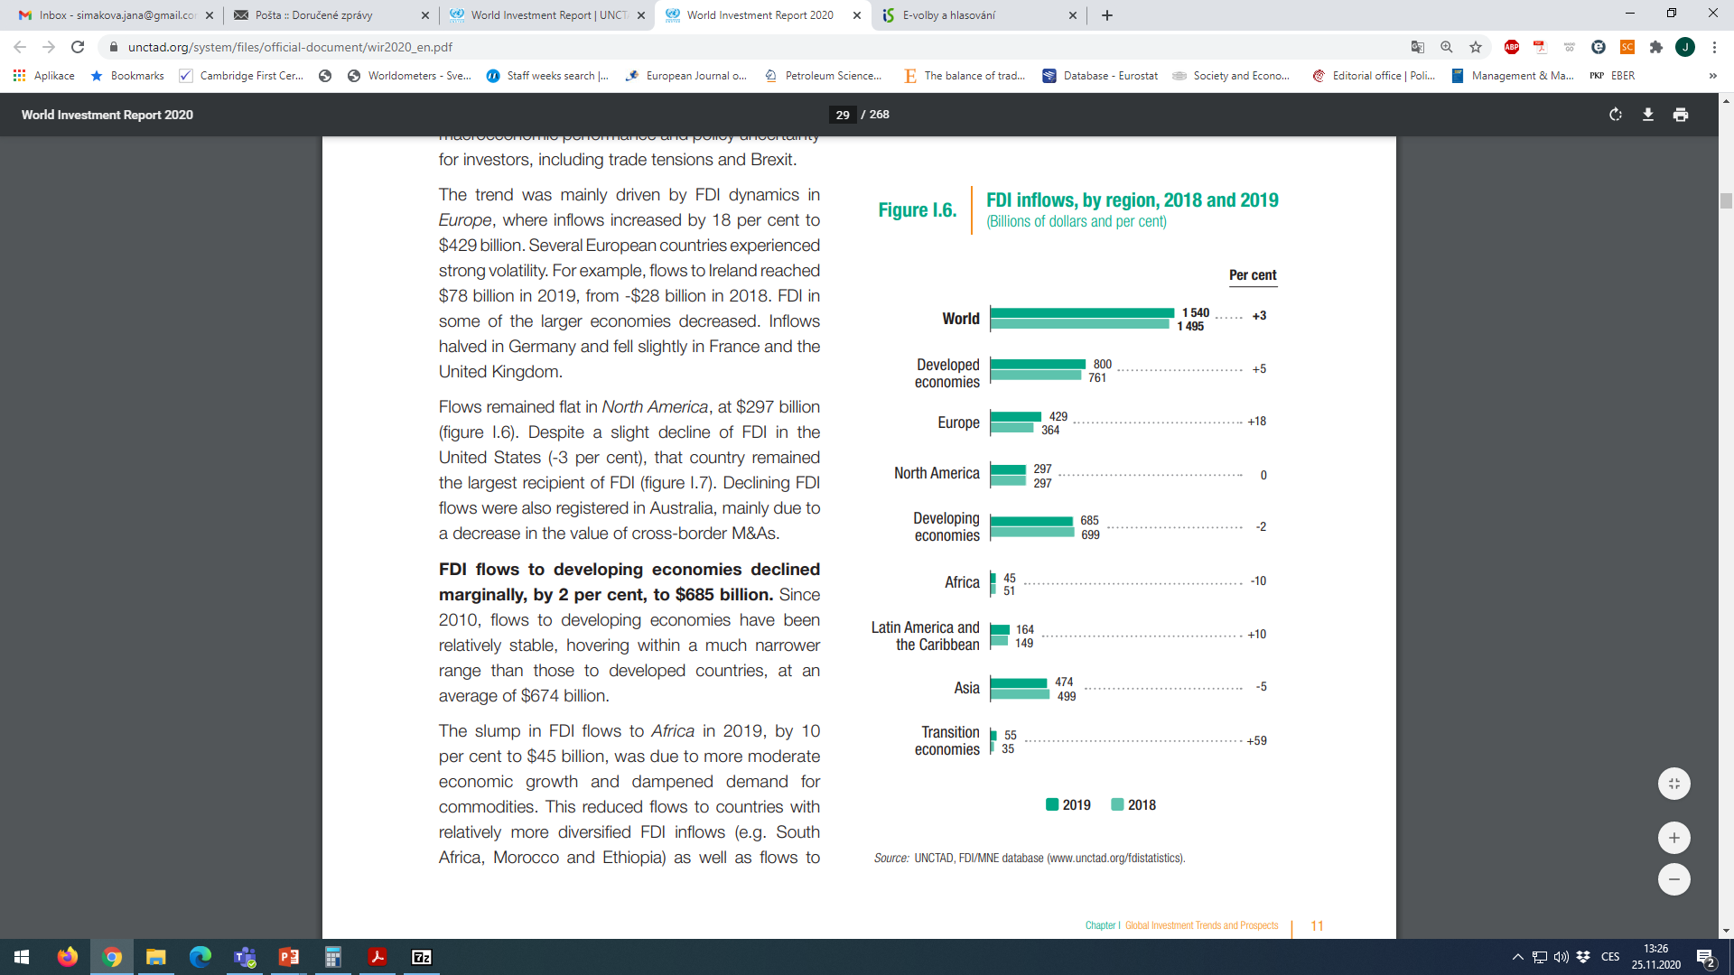
Příliv PZI na regionální úrovni
FIU/MFM Analýza rizika země

Slide 24
Děkuji za pozornost ☺

